Slide 1
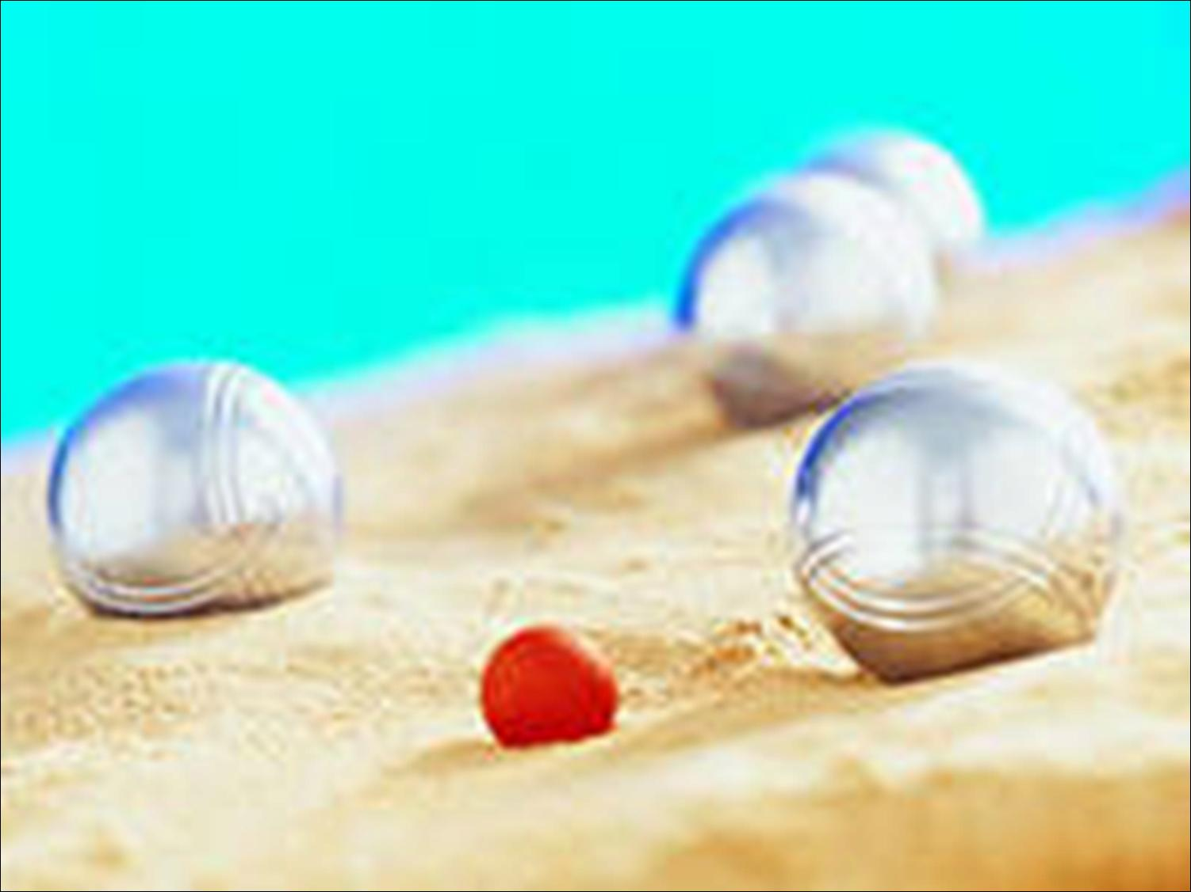
Физическая культура в странах Древнего Востока:
Вавилоне, Египте, Индии, Китае, Персии.
Выполнил: ученик 5 «А» класса МАОУ МБЛ
Удалов Богдан.
Г. Саратов

Slide 2
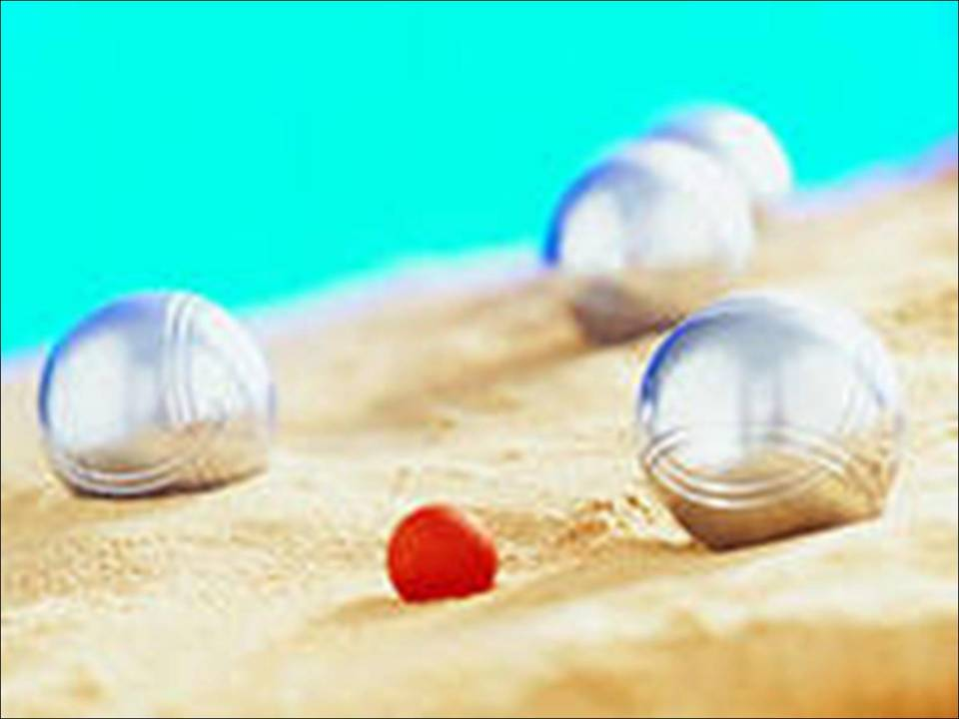
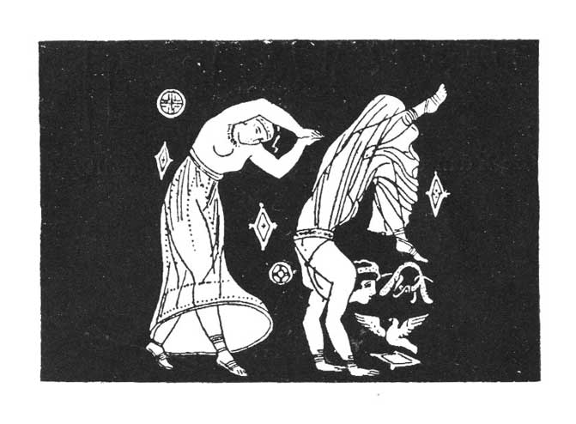
Из истории спорта
Сведения о физической культуре в данных государствах носят разрозненный характер, не представляя целостной картины. Первоначально, в период формирования отдельных государств, участие в развитии физической культуры принимало и свободное сельское население, из которого набиралась армия. Однако позже к участию в состязаниях и ритуальных танцах они уже не допускались. Это становилось привилегией господствующей верхушки государства, так как физические упражнения служили военным и культовым целям. Танцы представляли собой сложные движения, включавшие акробатические упражнения.

Slide 3
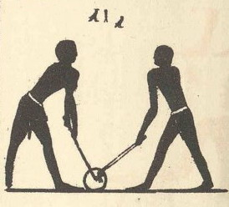
Из истории спорта
Из различных источников было установлено, что в Месопотамии изготавливали палки из очищенного стержня листа финиковой пальмы, в дальнейшем служившие для игры в мяч с битой, а затем и в конное поло.

Slide 4

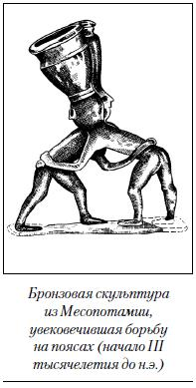
Из истории спорта
Этому же району принадлежит самый древний памятник культа борьбы на поясах, в основе которой лежали боевые приемы пленения противника, – бронзовая статуя, изготовленная примерно в 2800 году до н.э. (сейчас она выставлена в Багдадском музее).

Slide 5
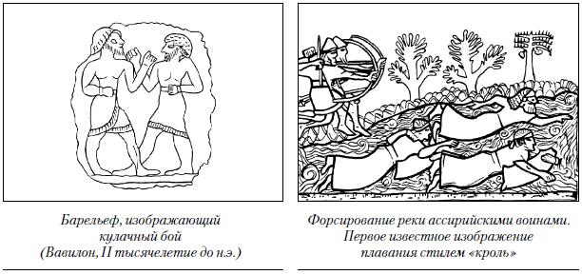
Из истории спорта
О развитии физической культуры Вавилона свидетельствуют терракотовые изображения охоты, загона животных, стрельбы из лука, кулачного боя и состязания на колесницах.

Slide 6
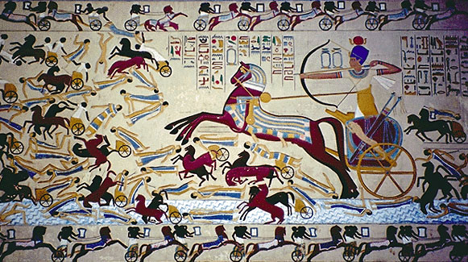
Из истории спорта
Значительную роль в развитии культуры Ближнего Востока, в том числе и физической культуры, сыграло изобретение в начале II тысячелетия до н.э. колесницы на конной тяге. Она представляла собой легкую и быструю боевую повозку с применением оси.

